Slide 1

Hi-PASS SoC Solution
Proposal
(주) 상화 마이크로 텍

Slide 2



본 프레젠테이션의 목적
Hi-Pass 단말기에 최적인 SoC의 개발 제안을 하여 Customer와 함께 성능 뿐만 아니라 구성하고자 하는 시스템에서 최적인 SoC 구성을 선택 개발하고자 함.

Slide 3
Agenda
Who is SangHwa
SangHwa’s SoC Team
SangHwa’s SoC Solution
Hi-PASS SoC
  Hi-PASS SoC Block Diagram
  Hi-PASS SoC Development plan
Development schedule
Resource investment plan
Contact Point

Slide 4
Who is SangHwa ?
Beginning Stage
Jan 1997 Established Sanghwa Micro Technology Inc (SMT).
Jul 1997 Registered ASICXpress™ as Trademark
Dec 1997 Made Pro-ASIC Design Center agreement with Zycad (US)
Mar 1998 Made Korea ASIC Design Center agreement with VLSI(US)
Growth Stage
Aug 1999 Made agreement as Artisan Service Net Program
Member of Korea
May 2000 Registered as the official partners related to
ASIC with Samsung Electronics and Samsung SDI
Jun 2000 Opened and got certificate for semiconductor
technology research center
Jun 2001 Made the agreement with LEDA System as
IP Business Partner in Korea
Sep 2002 Made DCA (Design Center Alliance) agreement
with TSMC (Taiwan)
Dec 2003 Listed on KOSDAQ
1997
1999~
2004~
Leaping Stage
Jan 2004 Made ATAP Design Partnership agreement with ARM (UK)
Jul 2005 Moved to the new Office
Mar 2006 Start SoC Level – 1 Business

Slide 5


SangHwa’s SoC Solution
SoC의 하드웨어 설계 능력 뿐만 아니라 Operating System 및 Firmware의 구현 능력 및 지원능력을 보유하여 Customer에게 가장 적합한 Solution을 제공할 수 있슴.
R&D Div 2 (SoC)
SoC Design
Platform
Software
Multimedia
Communication
Image processing
ARM Platform
Top Simulation
Linux
WinCE
RT/OS
Firmware
Middle ware

Slide 6
Sanghwa’s SoC Solution
SoC
  Project
    Have experience more than 14 Embedded CPU projects
  Experienced CPU Architecture design
  Experienced mobile application processor design
    3 Projects
  SoC Mass production
    More than 10 projects
S/W
  Experienced porting various O/S to own designed SoC
  Linux / Windows CE / Embedded or OnChip RT/OS
  Experienced building Rich featured F/W Layer on many platform and CPU architecture

Slide 7

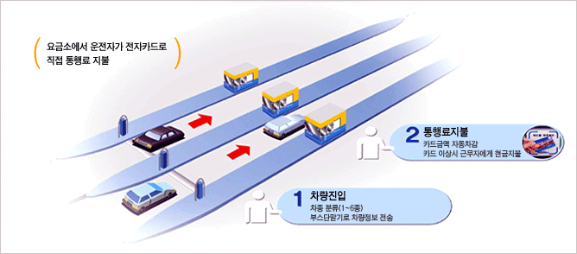
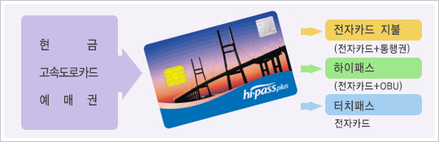




Hi-Pass SoC
기존의 제품을 대치가능하며 성능상의 우위 뿐만 아니라 낮은 시스템 Cost , S/W까지 아우르는 Turnkey Solution service를 제공한다.
HI-Pass용 SoC를 개발
  기존의 Motorola Chip을 대치 가능
  성능상의 우위를 가질 수 있어야 함.
  전체 시스템 가격이 기존의 제품에 비해서 낮은 가격으로 되어야 함.
  SoC 에서 S/W까지 Turnkey Solution을 제공하여 시스템 개발을 용이하게 해야 함.

Slide 8
SoC Development Plan
상호간 긴밀한 협의 하에 완전한 Turnkey Solution을 제공하여 빠른 개발과 양산을 실현
이를 위해서 개발을 세분화 하여 4단계로 개발을 진행하고자 함.
Stage 1 : 세부 사양 정의
Stage 2 : SoC Design
Stage 3 : FPGA B/D Test , S/W
Stage 4 : 실장 테스트 지원

Slide 9
Proposed Hi-Pass SoC
선택 가능한 4가지 구성을 제안, 전체적으로는 시스템의 가격을 낮출 수 있는 방안으로 접근 하였슴
 | Name | Description
1 | Base configuration | Motolor chip과 완전히 동일한 구성
2 | Base configuration without internal SRAM | Base configuration과 동일하지만 내부 메모리를 제거한 구성임 SoC의 가격이 최저가로 구성됨
3 | Extend configuration | 시스템에 필요한 부분을 내장하여 외부 소자의 구성을 줄임으로서 전체적으로 시스템 가격을 낮추는 목적으로 제안되는 구성임.
4 | Extend 2 Configuration | 음성 메시지 서비스를 가능케 하여 외부에 별도의 DAC 혹은 음성 처리 소자를 사용하지 않아도 되도록 하여 전체 시스템의 가격을 낮추고자 제안한 구성임.
Internal SRAM (8K)
Internal SRAM (64K)
ARM 7 Based
Hi-Pass
Platform
Extended
Configuration
(SDRAM I/F,DMA,UART,VIC)
Voice message service
(DAC,Digital Filter,
ADPCM decoder)

Slide 10
Proposed Hi-Pass SoC
SoC의 성능에 대한 고려와 함께 시스템 전체의 가격을 낮출 수 있는 Solution을 제안함.
OnChip
Debug
I/F
Timers
System
Memory
I/F
SDRAM
I/F
Support SDRAM
DSRC
Module
ARM7
Interrupt
Controller
Vectored
Interrupt
Controller
Support
Vectored Interrupt
EDGE
Port
Serial
Interface
UART
4 Ch
Support Multi-channel
upto 4 ch
PLL
GPIO
Internal
SRAM
8KBytes
Internal
SRAM
56K Bytes
Increment SRAM Size
  Upto 64KBytes
DMA
4 Channels
Support DMA operation
ADPCM
Decoder
Digital
Audio
Filter
12 bit
DAC
Converter
Voice message service

Slide 11



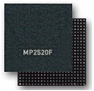
Hi-Pass SoC S/W solution
Customer가 필요한 레벨의 S/W를 SoC 초기단계부터 동시 개발 진행하여 신뢰성 높은 S/W를 얻고자 함.
Low level API에서부터 Operating System을 제공하며 Customer와 협의하여 Application Programming 단까지 지원
Application Programming
RealTime O/S
Low Level API / Device Driver
Hi-PASS SoC
Hi-Pass
SoC

Slide 12
Project schedule
초기에 정확한 스펙을 정의하여 개발을 진행하고, FAB-In 전에 충분한 FPGA 테스트를 거쳐서 SoC및 기본 시스템의 안정성을 테스트 하고자 함. 또한 이와 병행하여 필요한 S/W 작업을 완료한다.
이를 이용하여 FAB-Out이후의 작업을 단축하여 빠르게 양산 가능한 시스템을 구축한다.
4
5
6
7
8
9
10
11
12
07’1
Spec
Define
SoC Design
FPGA Test
Post Processing
FAB
S/W Porting
In-Circuit Test

Slide 13
Resource Investment Plan
Hi-PASS용 SoC를 개발하기 위해서는
SoC 개발 인력으로 전문 인력 4명이 투입되며 S/W 파트로 F/W및 Low level 파트로 1명 RT/OS로 1명이 투입
R&D Div 2
SoC Platform build
IP design
Top Merge
FPGA Test
Field Test
F/W
Low-level API
Operating System
Application support
- 3 Man / Month
- 1 Man / Month
- 2 Man / Month

Slide 14


Discussion

Slide 15

Contact Point
연구 2팀장 : 임 종윤 수석
jylim@shmt.co.kr
02-2142-1742
연구 소장 : 김현균 이사
hkkim@shmt.co.kr
02-2142-1745
사업 총괄 : 홍 현석 상무
hshong@shmt.co.kr
02-2142-1720

Slide 16
Development Cost
인건비 및 장비 개발 , 공동 개발을 진행하기 위한 비용을 포함하고 있음.
[UNIT : $]
항목 | 산정 기준 | 총 비용 | 비고
인건비 |  | 190K | 인건비 계산은 Appendix A참조
개발비
SoC Design
상화 IP Lib |  | 200K
FPGA 보드 | 2 Set | 60K/30K | 50% 부담
Software | F/W , RT/OS | 50K
In-Circuit Test 비용 |  | 40K/20K | 50% 부담
POST / FAB 비용 |  | 추후 협의
합계 |  | 490K

Slide 17
Appendix A
인건비 산정
Part | 인원 | 월 | 총 월 | 비고
H/W | 4 | 5 | 20
 | 1 | 2 | 2 | In-Circuit Test 지원
S/W | 2 | 8 | 16
월 인원 |  |  | 38
합 계 |  |  | 190K$ | 월 인원 * 50K$

